Slide 1

CURSO DE PROGRAMACION SCALA
Sesión 3
Sergio Couto Catoira
ingscc00@gmail.com
Notes:
“La ingeniería de eq de fases comprende la aplicación del conocimiento fenomenológico del comportamiento de sistemas homogéneos y multifásicos, y su predicción mediante herramientas termodinámicas, con la finalidad de contribuir al desarrollo de procesos químicos. El diseño del equilibrio de fases es un nexo entre los requerimiento de un dado proceso y las actividades académicas de medición y modelado de datos experimentales.
[…] Esta disponibilidad (de simuladores computacionales) hace necesario estudiarla, con la finalidad de alcanzar un uso más fehaciente y efectivo de éstos, a través del desarrollo de criterios generales que faciliten la comprensión del potencial y limitaciones del proceso químico.”
Pereda, tesis doctoral, PLAPIQUI/UNS 2003, pp 4.1.

Slide 2

Índice
Paquetes en scala
Currificación (Currying)
Composición de funciones
Funciones genéricas
Clases
  Creación
  Métodos y atributos
  constructores

Slide 3
Paquetes
Declaración
  package com.mypackage
Importar
  Una clase => import java.io.File
  Todas las clases de un paquete => import java.io._
  Varias clases => import java.io.{File, IOException, FileNotFoundException}

Slide 4
Paquetes 2
Creación alias
  Import java.util.{Date => UtilDate}
Eliminar clases de un paquete
  import java.util.{Random => _, _} (el segundo _ importa todas las demás clases)

Slide 5
Currificación
Una función puede recibir varias listas de argumentos para:
  Parámetros implícitos (siguiente sesión)
  Ayudar en inferencia de tipos (siguiente sesión)
  Currificar
Transformar una función que usa n elementos en una que usa un único argumento
  Sin currificar: def uncurriedSum(x: Int, y: Int) = x+y
  Currificada: def curriedSum(x: Int)(y: Int) = x+y

Slide 6
Currificación - ejemplo
def sum (a: Int) (b:Int) (c: Int, d : Int) = a+b+c+d
val f = add(5)
  f: Int => ((Int, Int) => Int)
val g = f(2, 4)
  g: (Int, Int) => Int
g(3,4)

Slide 7
Ejercicio
Define una función uncurry con la siguiente signatura
  def uncurry(f: Int => Int => Int) : (Int, Int) => Int
Define una función curry con la siguiente signatura
  def curry (f: (Int, Int) => Int) : Int => Int => Int

Slide 8
Composición de funciones
Una función podría definirse como val, pero es necesario indicar el tipo
  val duplicate: Int => Int = x => x*2
  val print: Int => String = x => x.toString
Palabra clave compose
  val printDuplicate: Int => String = print compose duplicate

Slide 9
Ejercicio
Implementa la función composicion con la siguiente signatura
  def composicion(f: Int => String, g: Int => Int): Int => String

Slide 10
Funciones genéricas
Funciones que varían segun el tipo de parámetro:
  def add[A, B] (x: A, y: A)(f: (A, A) => B): B = f(x, y)
Ejercicio: Implementa las funciones curry, uncurry y compose de forma genérica

Slide 11
Clases - creación
Definicion
  class Person(var name: String, val age: Int, salario: Int)
  var => parametro accesible y reasignable
  val => parametro accesible
  Nada => parametro innacesible fuera de la clase
Creación, lectura y modificación
  val p = new Person("Pedro", 42, 1100)
  p.age
  p.name = "Pedro Garcia"

Slide 12
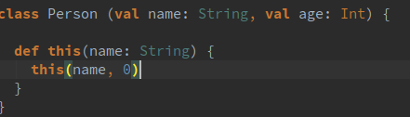
Clases - constructores
Constructores => el constructor por defecto es la cabecera de la clase
Constructores extra, 2 alternativas

Slide 13
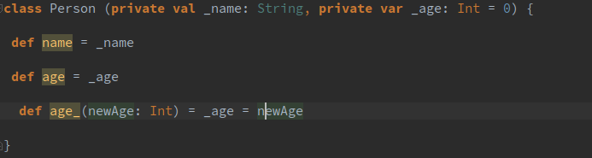
Clases – métodos privados
Por defecto los miembros accesibles son públicos. Se pueden hacer privados:

Slide 14
Ejercicio
Define una clase Alumno con los atributos Nombre y apellidos
Define una clase Asignatura con los atributos Nombre, limite de alumnos (por defecto 30) y descripcion (opcional)
Define una clase Administración (signatura en código)
Define los métodos alta y baja (signatura en código)

